Slide 1
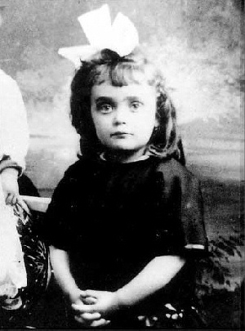
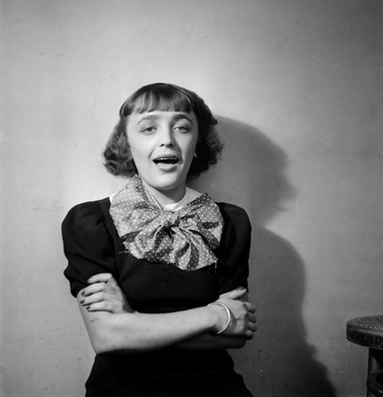
Холодной декабрьской ночью 1915 года полицейский услышал крики. Когда прибежал, увидел рожавшую женщину. Новорожденную девочку она завернула в плащ полицейского и назвала Эдит. Вот, пожалуй, и все, что циркачка Анетт Майар сделала для дочки, прежде чем отдать ее на воспитание своим родителям и благоразумно скрыться. Отец малышки Луи Гасьон сразу после ее рождения уехал на фронт. Так появилась на свет великая Эдит Пиаф.

Slide 2
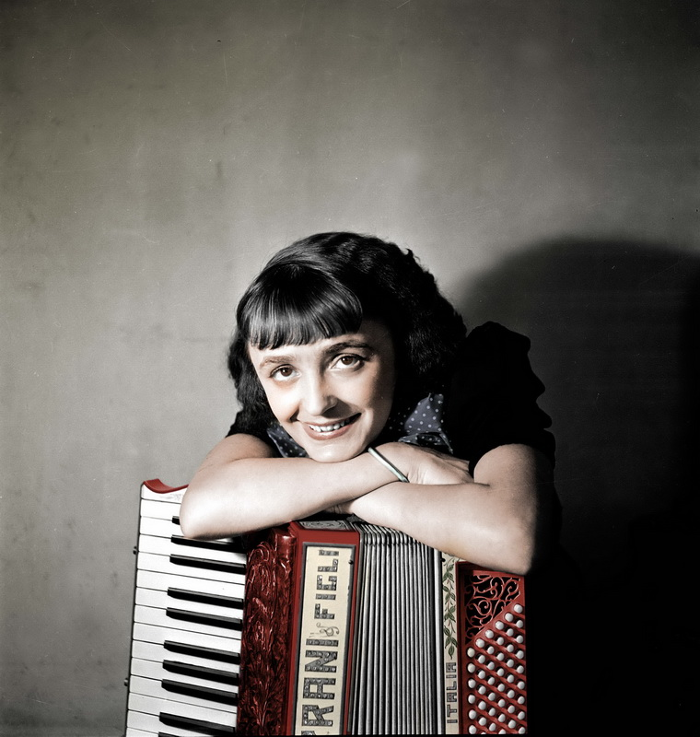
В четырнадцать лет Эдит решила, что уже вполне самостоятельна. Она работала со сводной сестрой Симоной. В день они зарабатывали около 300 франков. Денег им вполне хватало, чтобы оплачивать комнату в ужасной гостинице, покупать новую одежду, когда от старой начинала отваливаться грязь, и не испытывать недостатка в вине и консервах

Slide 3
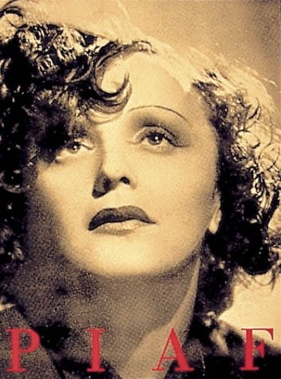
В 1932 году Эдит познакомилась с владельцем магазина Луи Дюпоном (фр. Louis Dupont), через год у семнадцатилетней Эдит родилась дочь Марсель (фр. Marcelle). Однако Луи не устраивало, что Эдит слишком много времени уделяет своей работе, и он потребовал оставить её. Эдит отказалась, и они расстались. Вначале дочь оставалась с матерью, но однажды, придя домой, Эдит не обнаружила её. Луи Дюпон забрал дочь к себе, рассчитывая, что любимая женщина вернётся к нему. В это время в Европе свирепствовала «испанка», дочь Эдит заболела и попала в больницу. После посещений дочери заболела сама Эдит. В то время эта болезнь излечивалась плохо, не было подходящих медикаментов, и врачи зачастую могли просто наблюдать за болезнью в надежде на благополучный исход. В результате Эдит выздоровела, а Марсель скончалась

Slide 4
Вскоре Эдит познакомилась с поэтом Раймоном Ассо, который окончательно определил дальнейший жизненный путь певицы. Именно ему во многом принадлежит заслуга появления на свет «Великой Эдит Пиаф». Он научил Эдит не только тому, что непосредственно относилось к её профессии, но и всему тому, что ей было необходимо в жизни: правилам этикета, умению выбирать одежду и многому другому.

Slide 5
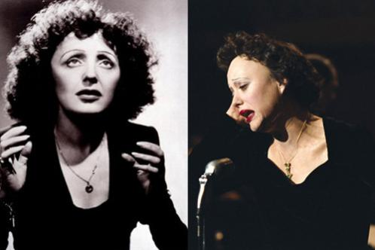
Раймон Ассо создал «стиль Пиаф», исходя из индивидуальности Эдит, он написал песни, подходящие только ей, «сделанные на заказ»: «Париж — Средиземноморье», «Она жила на улице Пигаль», «Мой легионер», «Вымпел для легиона». Музыка к песне «Мой легионер» написана Маргерит Монно, которая тоже впоследствии стала не только «своим» композитором, но и близкой подругой певицы. Позже Пиаф создала с Монно еще несколько песен, и среди них — «Маленькую Мари», «Дьявол рядом со мной» и «Гимн любви»

Slide 6
Эдит помогла найти себя и начать свой путь к успеху многим начинающим исполнителям — Иву Монтану, ансамблю «Компаньон де ла Шансон», Эдди Константену, Шарлю Азнавуру и другим. Послевоенное время стало для неё периодом небывалого успеха. Её с восхищением слушали жители парижских предместий и утончённые ценители искусства, рабочие и будущая королева Англии. В это время она близко сошлась с знаменитым боксёром, французом алжирского происхождения, чемпионом мира в среднем весе, 33-летним Марселем Серданом. В октябре 1949 году Сердан вылетел в Нью-Йорк к Пиаф, которая снова выступала там с гастролями[3]. Самолет разбился над Атлантическим океаном около Азорских островов и Сердан погиб в авиакатастрофе, что стало шоком для Пиаф. В глубокой депрессии она спасалась морфием.

Slide 7
В 1952 году Эдит попала подряд в две автокатастрофы, обе с Шарлем Азнавуром; чтобы облегчить страдания, вызванные переломами руки и рёбер, врачи делали ей уколы морфия, и Эдит вновь попала в наркотическую зависимость

Slide 8
Но в 47 лет Пиаф опять влюбилась, на этот раз в 27-летнего грека, парикмахера Тео, которого она, как и Ива Монтана, вывела на сцену. Эдит придумала ему псевдоним Сарапо (по-гречески «я очень тебя люблю»). Тео хотел венчаться только в греческой церкви и ради него Пиаф перешла из Римо-католицизма в Православие. С ним она была до своей смерти. Сарапо пережил её на семь лет, он погиб в автокатастрофе

Slide 9
Но в 47 лет Пиаф опять влюбилась, на этот раз в 27-летнего грека, парикмахера Тео, которого она, как и Ива Монтана, вывела на сцену. Эдит придумала ему псевдоним Сарапо (по-гречески «я очень тебя люблю»). Тео хотел венчаться только в греческой церкви и ради него Пиаф перешла из Римо-католицизма в Православие. С ним она была до своей смерти. Сарапо пережил её на семь лет, он погиб в автокатастрофе

Slide 10
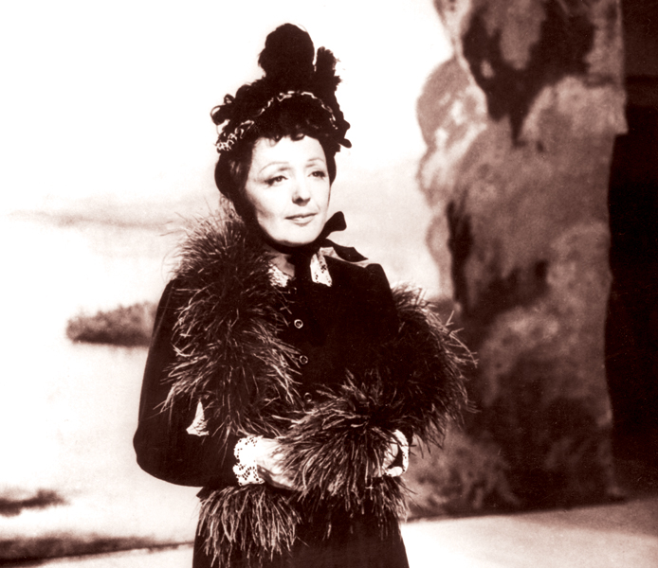
Но в 47 лет Пиаф опять влюбилась, на этот раз в 27-летнего грека, парикмахера Тео, которого она, как и Ива Монтана, вывела на сцену. Эдит придумала ему псевдоним Сарапо (по-гречески «я очень тебя люблю»). Тео хотел венчаться только в греческой церкви и ради него Пиаф перешла из Римо-католицизма в Православие. С ним она была до своей смерти. Сарапо пережил её на семь лет, он погиб в автокатастрофе

Slide 11
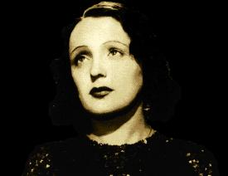
25 сентября 1962 года Эдит пела с высоты Эйфелевой башни по случаю премьеры фильма «Самый длинный день» песни «Нет, я ни о чём не жалею», «Толпа», «Милорд», «Ты не слышишь», «Право любить». Её слушал весь Париж.

Slide 12
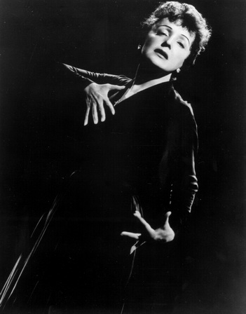
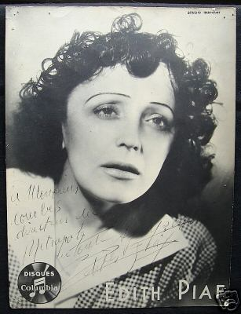
Как писала сестра Эдит Пиаф, Симона Берто: «Тео любил ее так, как никто. От нее он не ждал ничего, ему было известно, что Эдит неизлечимо больна. Он сумел до последнего ее вздоха дарить ей то, ради чего она жила — любовь». 25 сентября 1962 года Эдит пела с высоты Эйфелевой башни по случаю премьеры фильма «Самый длинный день» песни «Нет, я ни о чем не жалею», «Толпа», «Милорд», «Ты не слышишь», «Право любить».

Slide 13
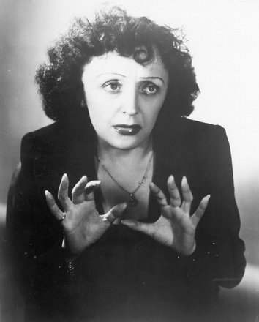
Она не умела сдерживать себя, она должна была себя тратить, тратить до конца. В ее доме я была на положении «провинциальной кузины». Она была занята только своими собственными чувствами, своей профессией, своей любовью к миру и своей собственной любовью. Для меня она оставалась «воробушком» – так ведь ее называли, но она также была и Иезавелью с ее ненасытной жаждой любви и впечатлений, которыми она возмещала ощущение неполноценности из-за своего «безобразия» (как она считала).

Slide 14
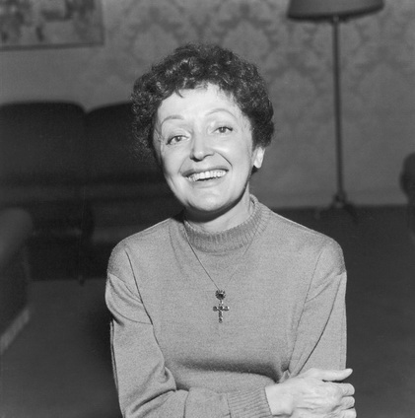
Мы собирались в аэропорт встречать Марселя Сердана. Она еще спала, когда пришло известие, что его самолет разбился над Азорскими островами. Пришлось разбудить ее и сообщить о случившемся. Потом последовали врачи, таблетки, уколы.
Я была убеждена, что она отменит свое выступление в «Версале», но она даже слышать об этом не хотела.
Я выполняла ее пожелания, но считала необходимым оговорить с дирижером сокращение программы – исключить «Гимн любви», сделать так, чтобы в этот вечер она его не пела. Я попросила осветителя убавить яркость прожектора и затем уже направилась к Пиаф. Она сидела тихо и спокойно и была полна решимости непременно исполнить «Гимн любви», где были слова, которых все мы так боялись: «Если ты умрешь, я тоже хочу умереть»

Slide 15
Она не сломалась. Она пела, как будто ничего не произошло, никакой трагедии. И не потому, что она доказывала своим искусством верность старому театральному принципу: «Что бы ни случилось – представление продолжается». Свою боль, страдание, горе вложила она в песню, она пела лучше, чем когда-либо

Slide 16
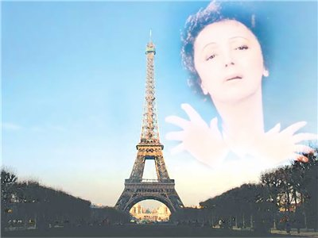
10 октября 1963 года Эдит Пиаф не стало. Тело певицы было перевезено из города Грасса, где она скончалась, в Париж в обстановке секретности, и официально о её кончине было объявлено в Париже только 11 октября 1963 года (с чем связаны ошибки в некоторых источниках). В тот же день, 11 октября 1963 ушёл из жизни друг Пиаф Жан Кокто. Существует мнение, что он скончался, узнав о смерти Пиаф

